Slide 1
A székesfehérvári fiatalok helyzete - 2016

Slide 2
Kutatás célja
Jelen kutatás célja egy aktuális általános kép megrajzolása az alábbi témakörökben:
Családi háttér
Életmód, szabadidős preferenciák
Környezetvédelem
Felnőtté válás és posztadoleszcens kor problémái
Korosztályi info-kommunikációs helyzet
Online térhasználat
Továbbtanulás, munka
Közélet, állampolgári részvétel
Vallás
Pénzügyek

Slide 3
Kutatás módszertana
Kérdőíves vizsgálat 2016 október – november – 5000 fő
középiskolás diákok 77 kérdést tartalmazó online kérdőíveket tanórákon töltötték ki – 15 iskola 4600 válaszadás
felsőoktatási tanulók:80 kérdést tartalmazó kérdőív - 114 válaszadás
fiatal felnőttek (18-35 év) 78 kérdés - 272 válaszadás
Korábbi hasonló, de kisebb mintás kutatás 2006-ban készült

Slide 4
Demográfiai helyzet
A kérdezett tanulók átlagéletkora középiskolában: 16.99 év
A helyi felsőoktatásban tanulók esetében az átlag életkor 25,52 év, míg nemek szerint összehasonlítva a nőknél 28 év, a férfiaknál pedig 24 év.
A fiatal felnőtt korosztály esetében 27,21 év az átlagéletkor, ami nemek szerint is kiegyenlített képet mutat, 27,36 év a férfiak, 27,06 év a nők esetében.

Slide 6
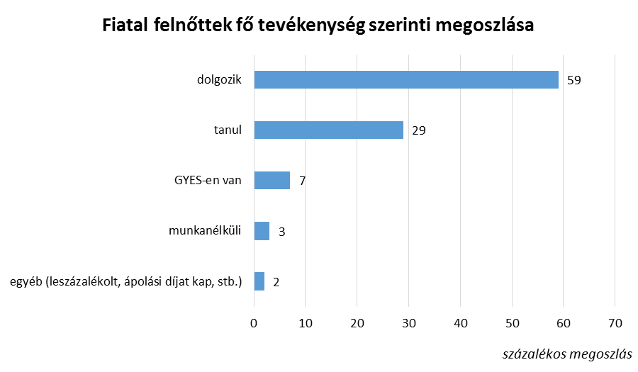

Slide 7
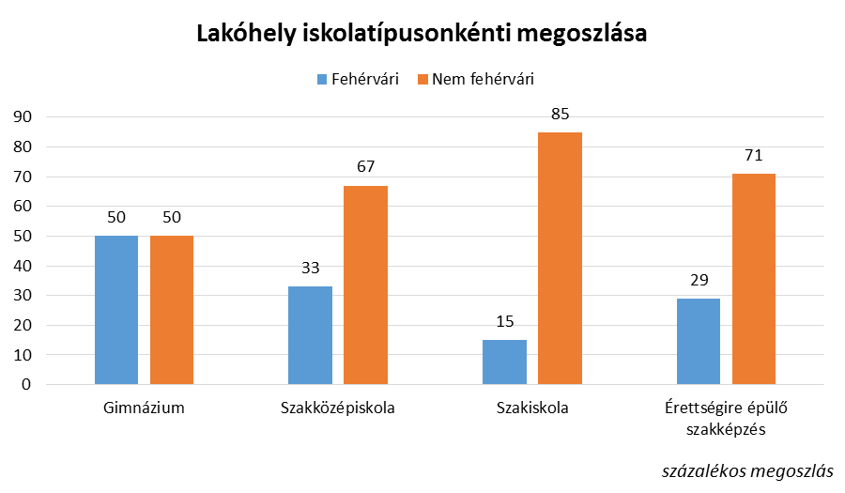

Slide 8
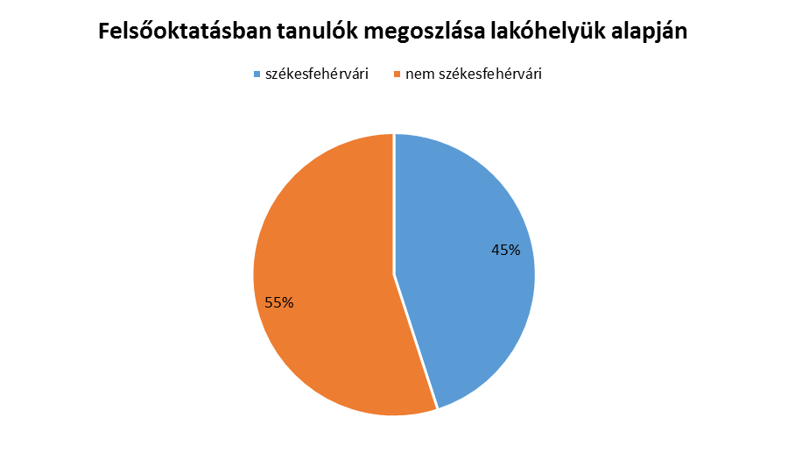

Slide 9
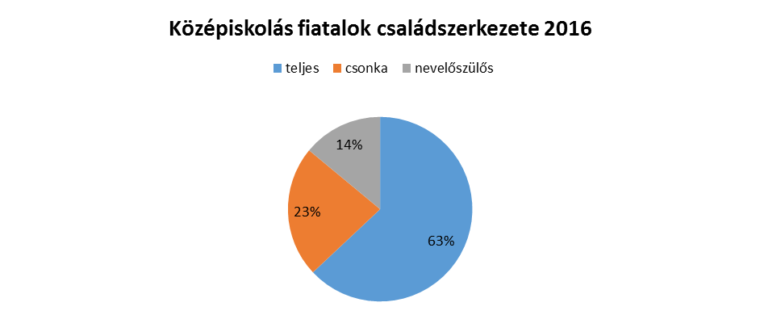

Slide 10
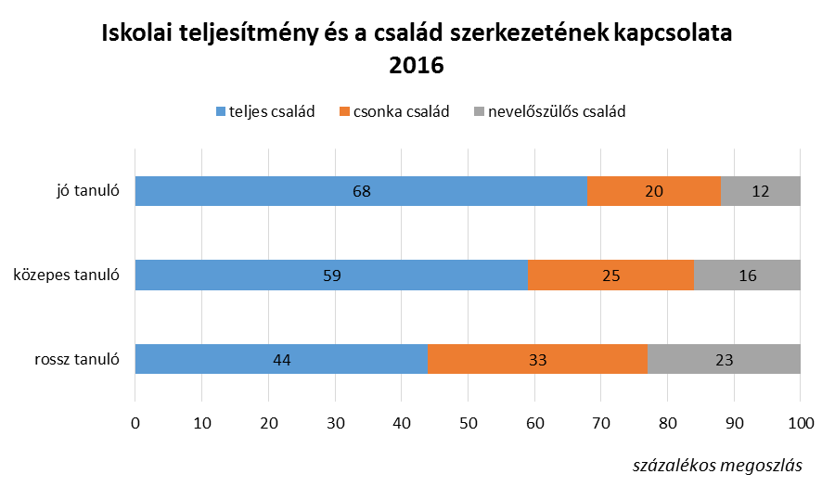
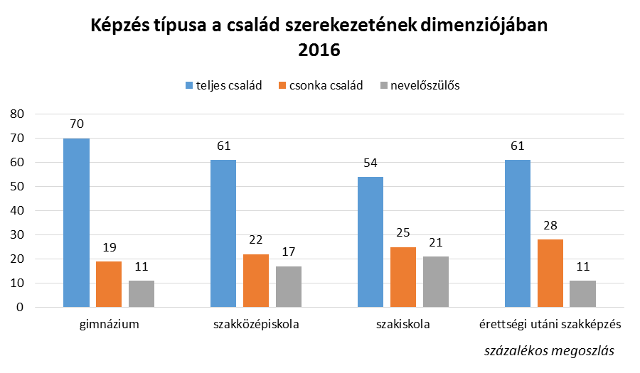

Slide 11
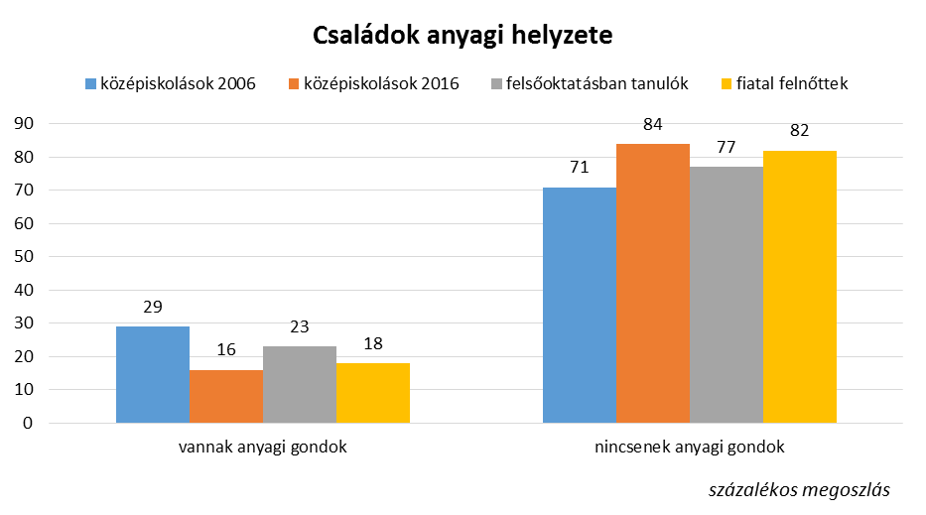

Slide 13
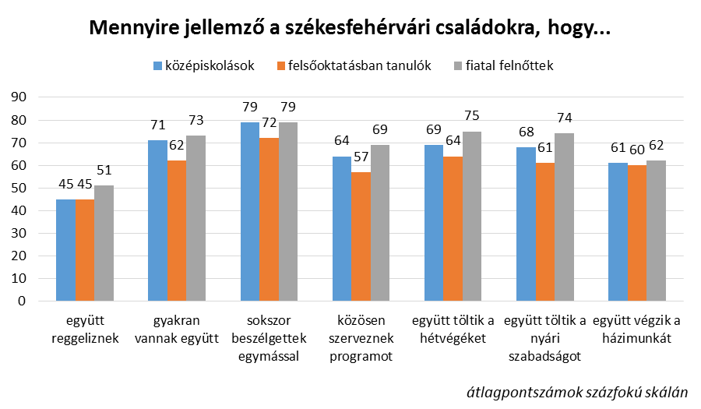

Slide 14
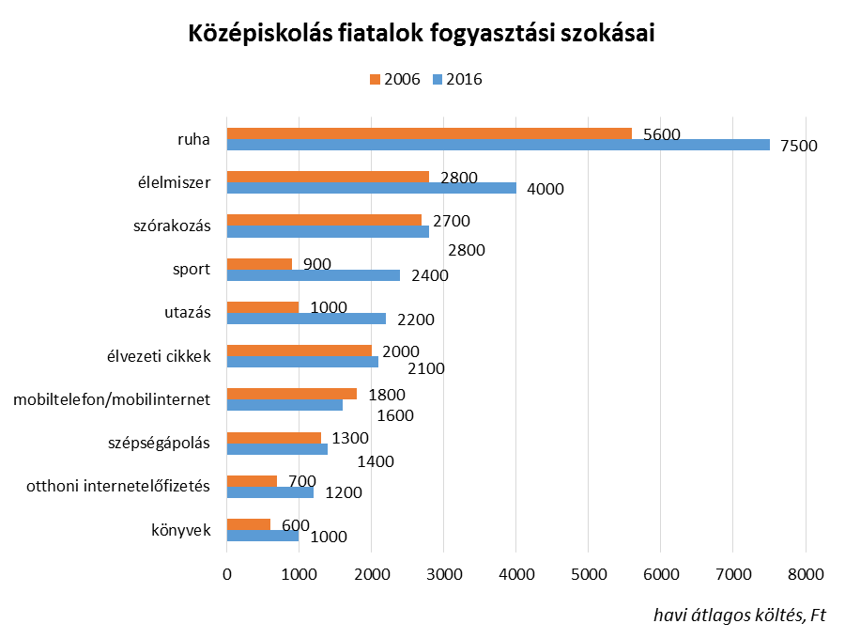

Slide 15
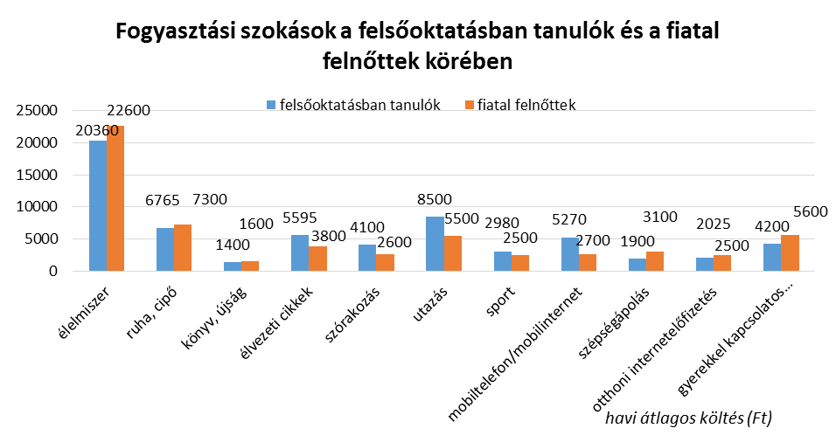

Slide 16
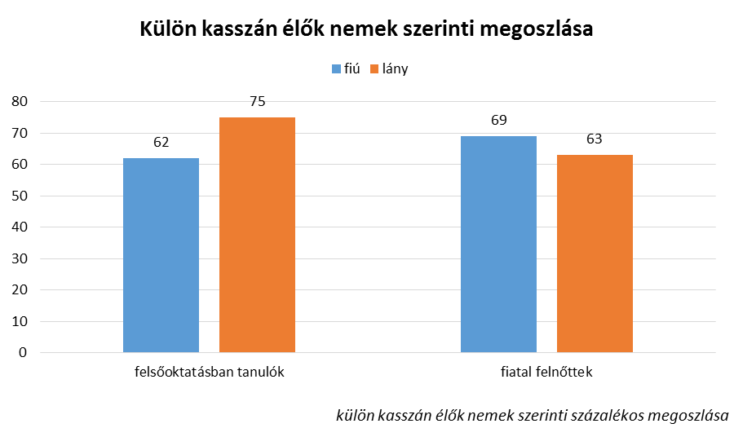

Slide 17
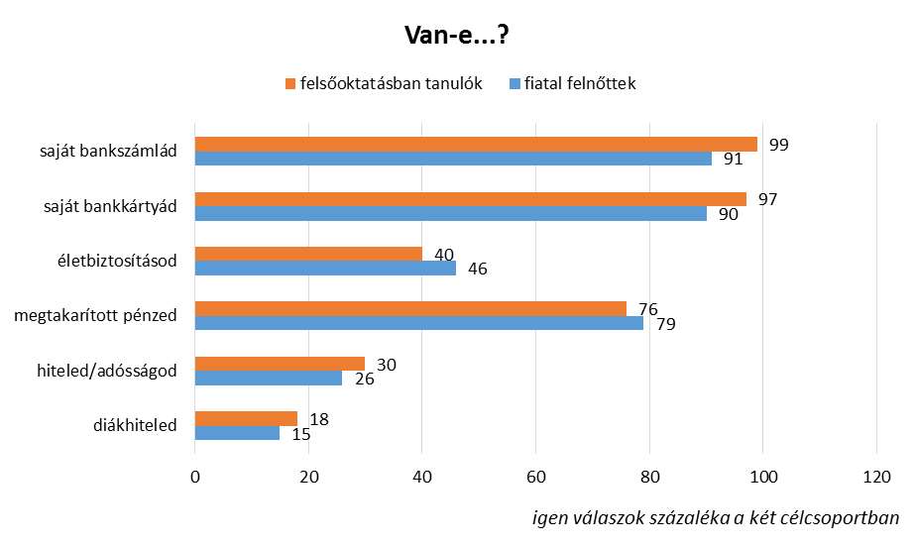

Slide 18
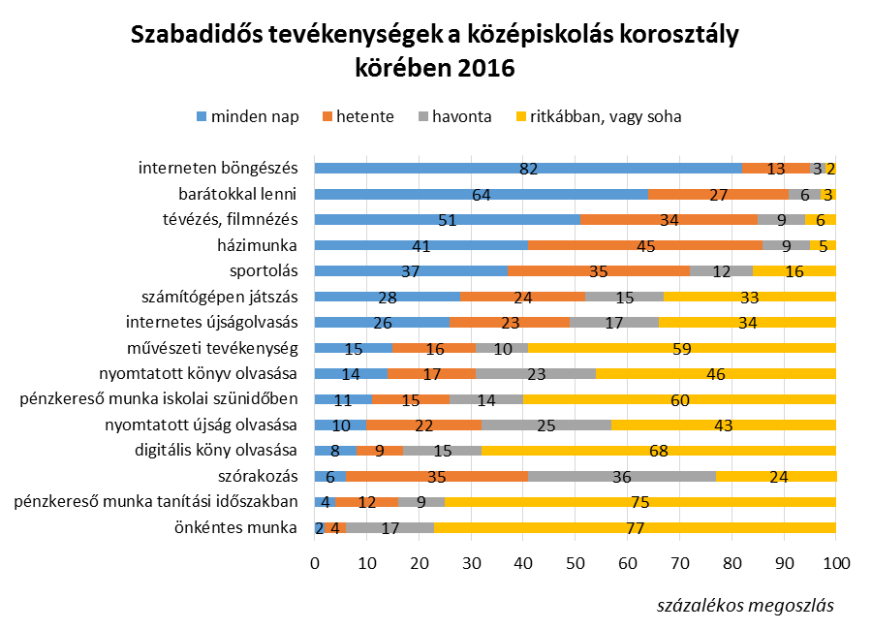

Slide 19
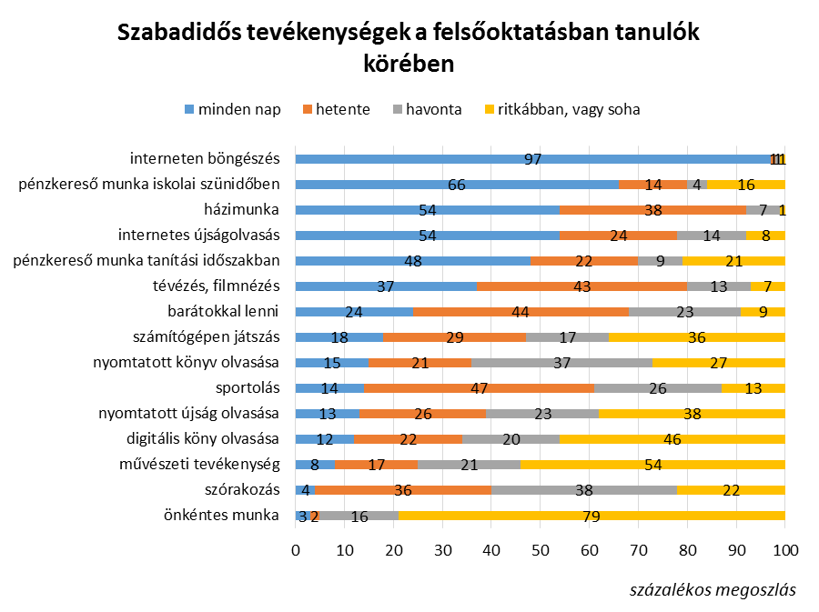

Slide 20
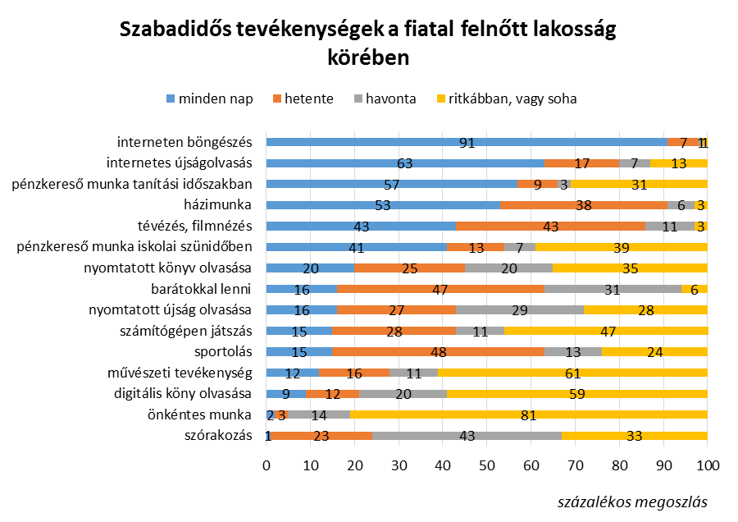

Slide 23
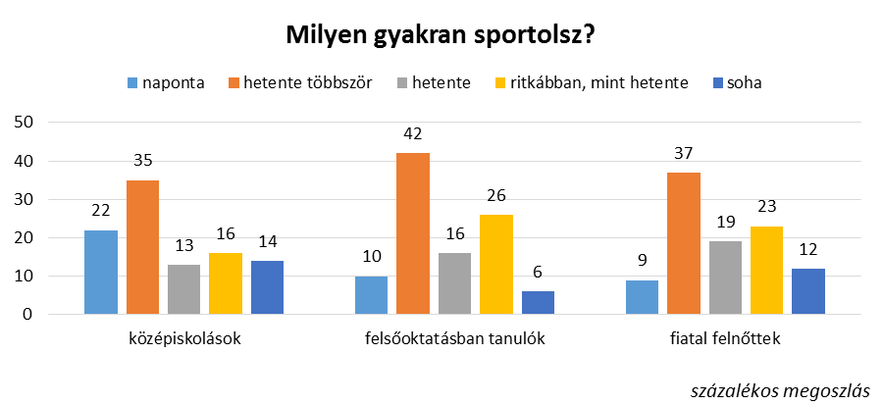
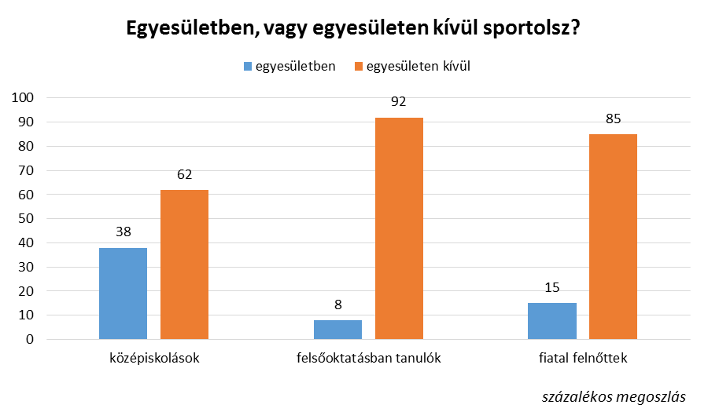

Slide 24
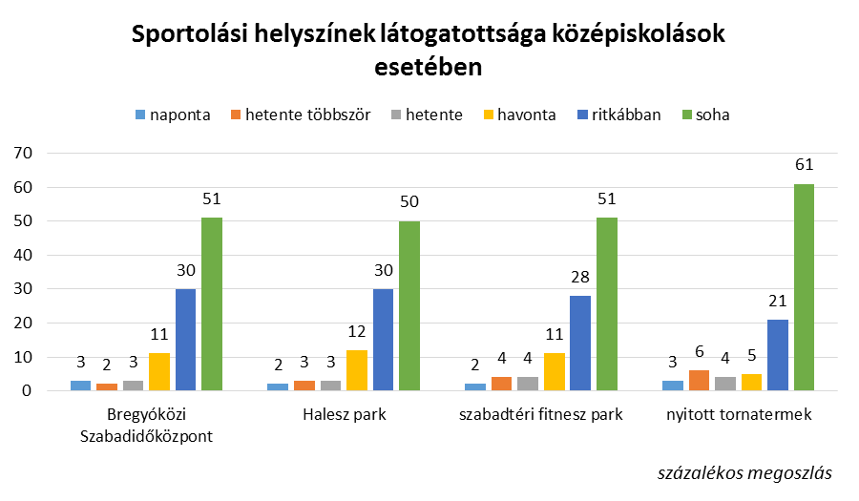
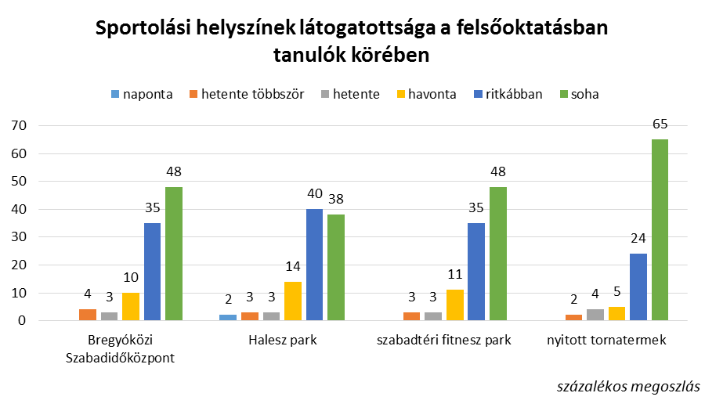

Slide 25

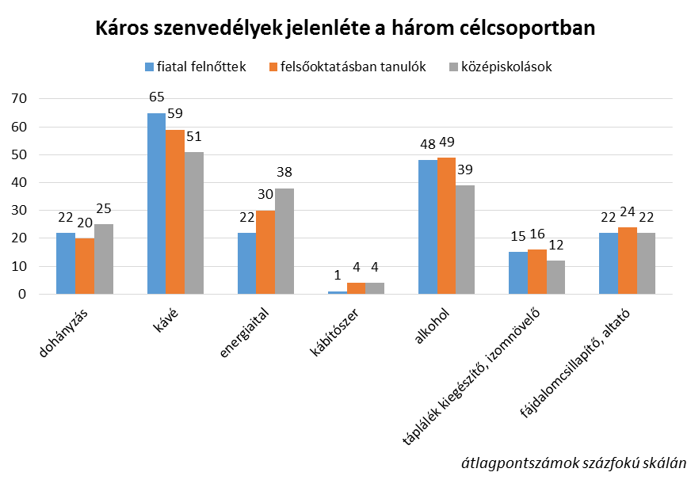

Slide 26
Kihez fordulsz elsősorban a problémáiddal? (középiskolások, 2016)
Kihez fordulsz elsősorban a problémáiddal? (felsőoktatás, 2016)

Slide 27
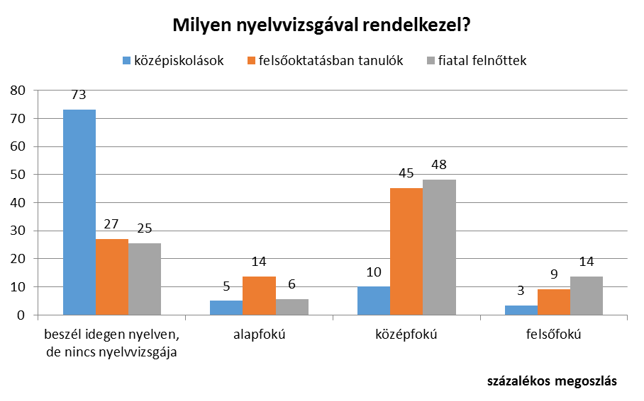

Slide 28
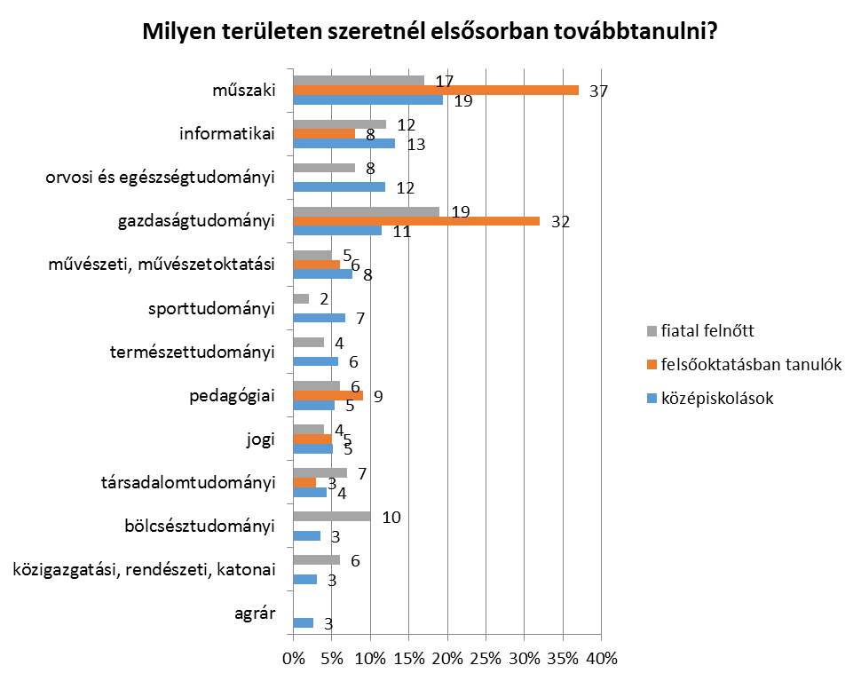
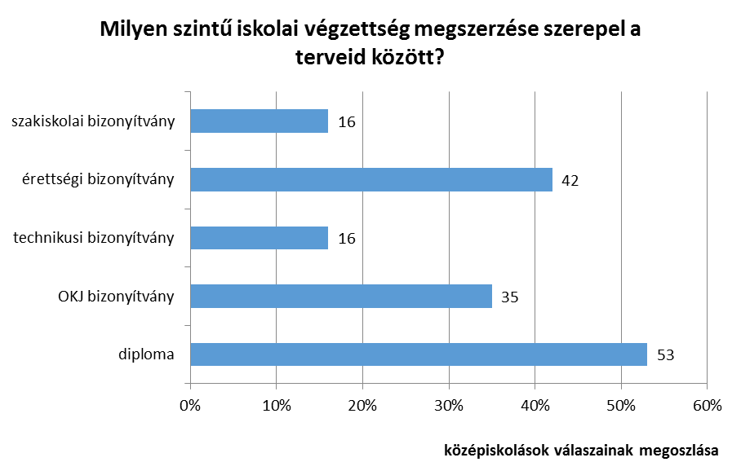

Slide 29
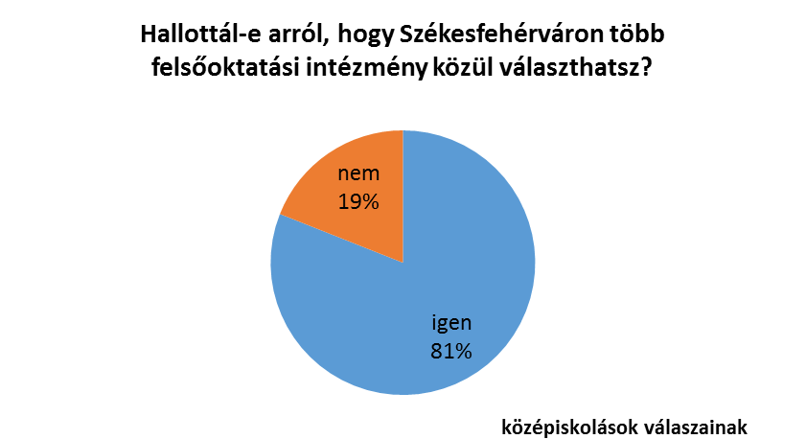
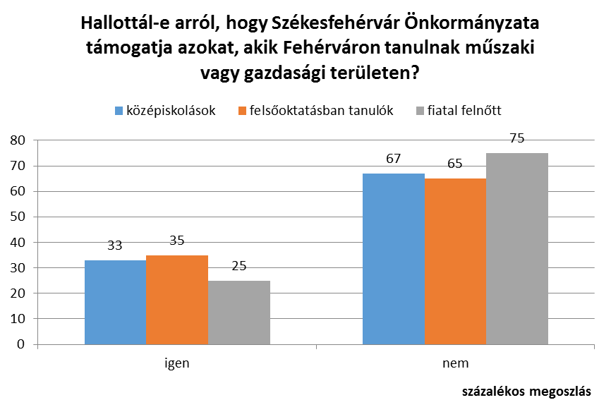

Slide 30
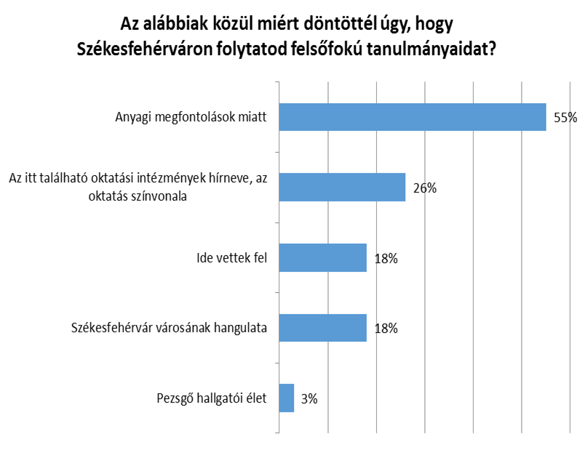
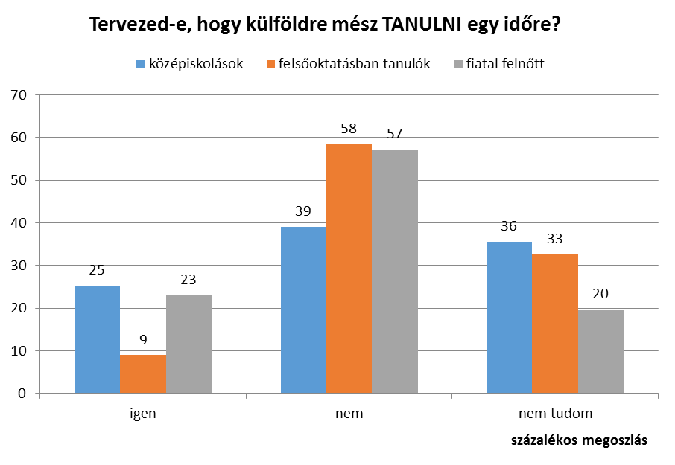

Slide 31
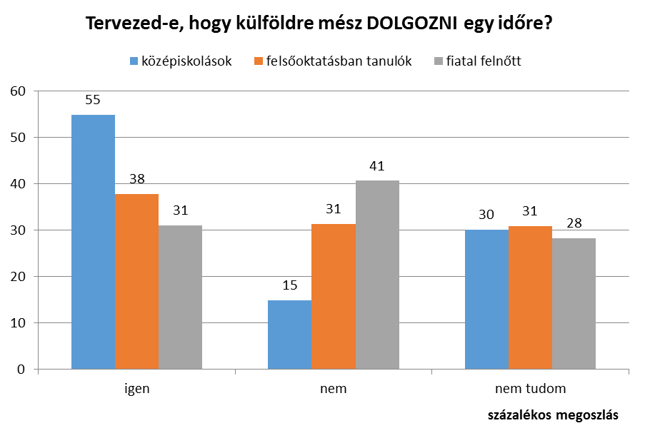
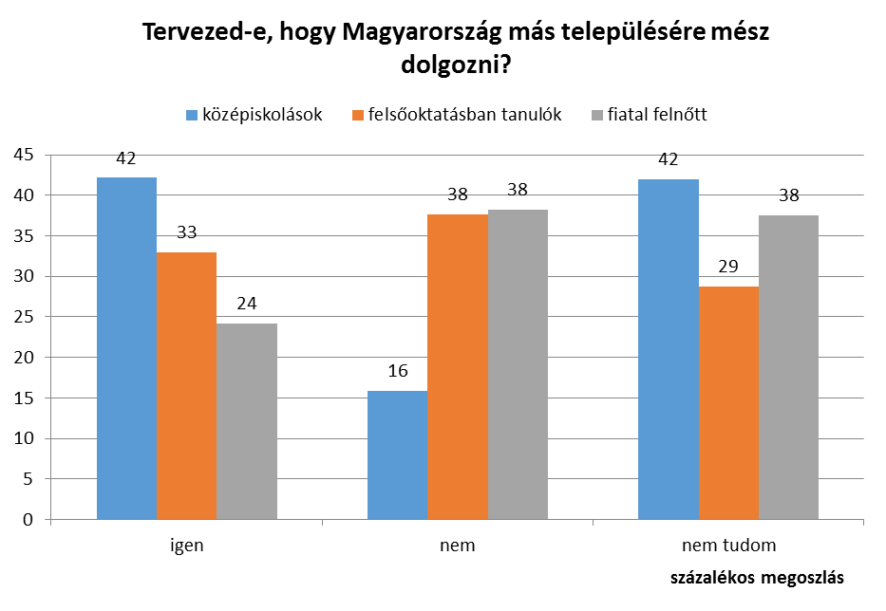

Slide 32
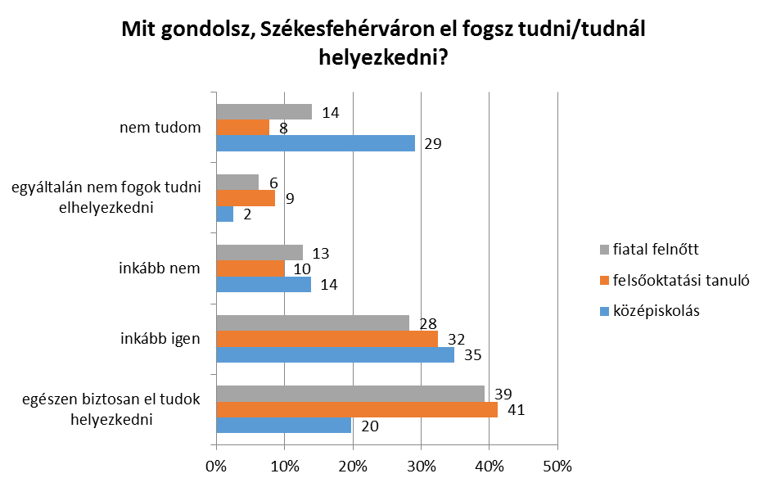
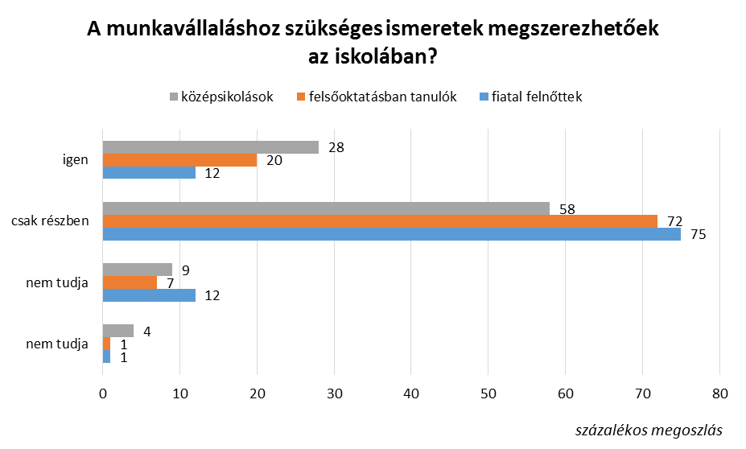

Slide 34
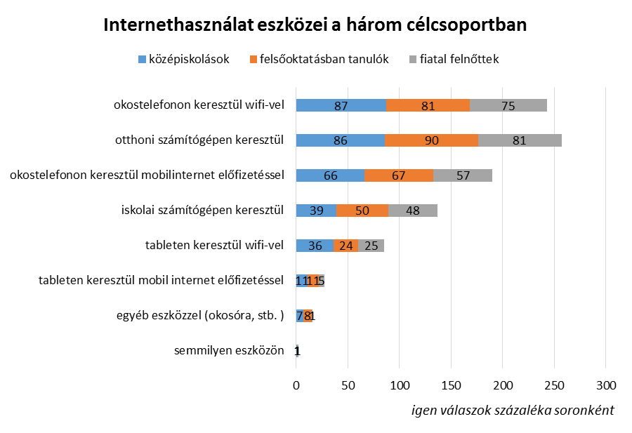
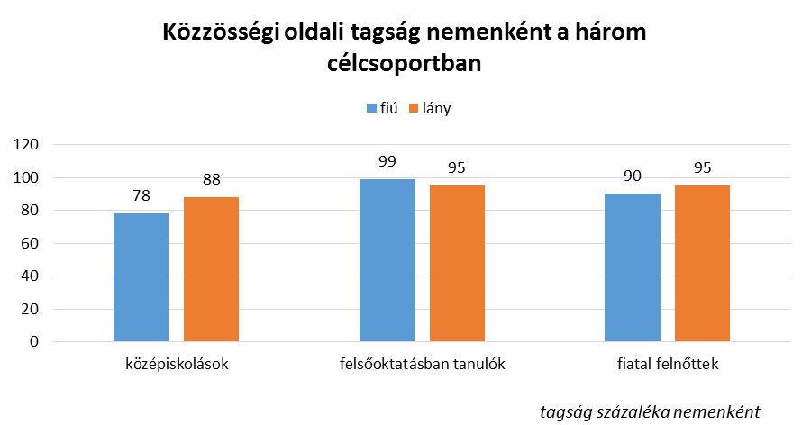

Slide 37
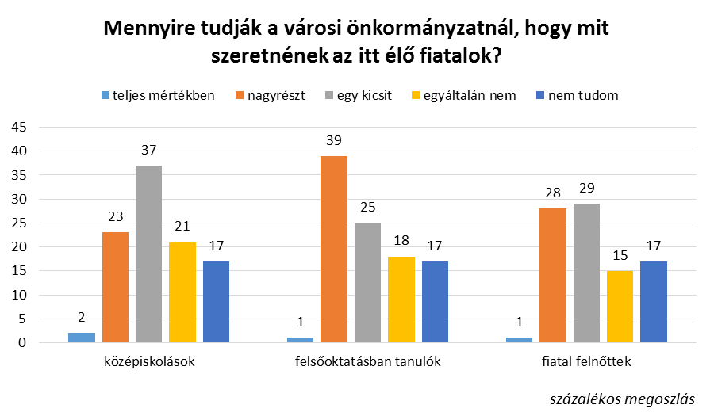

Slide 38
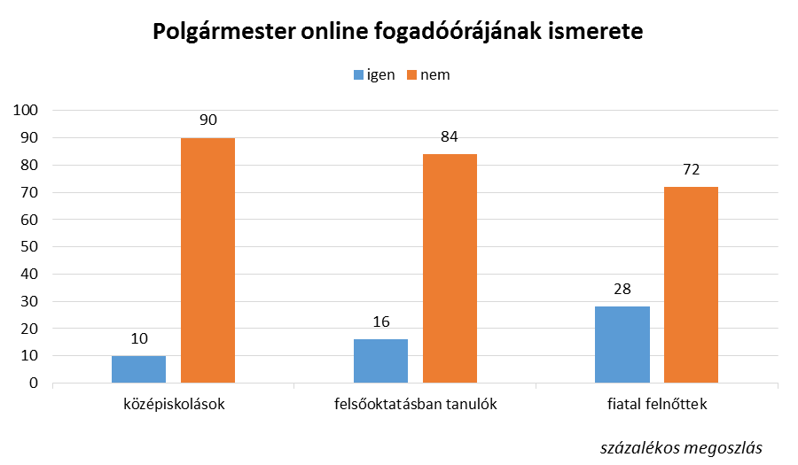
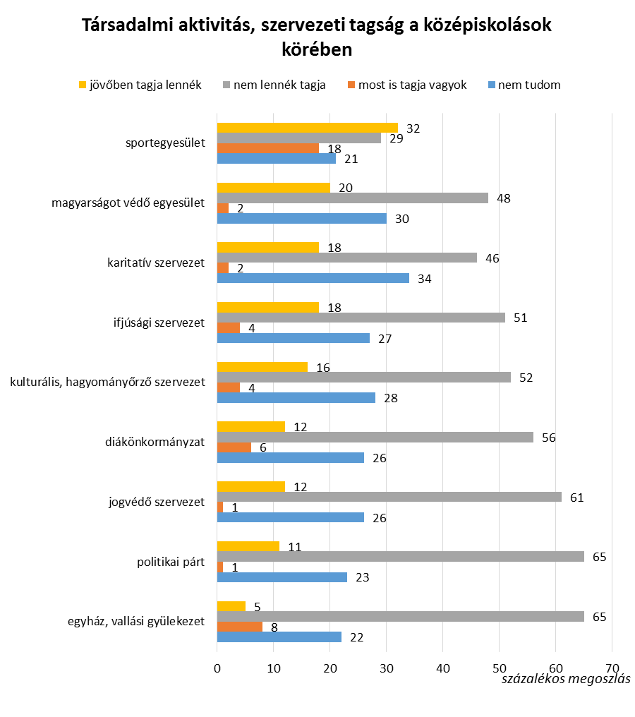

Slide 39
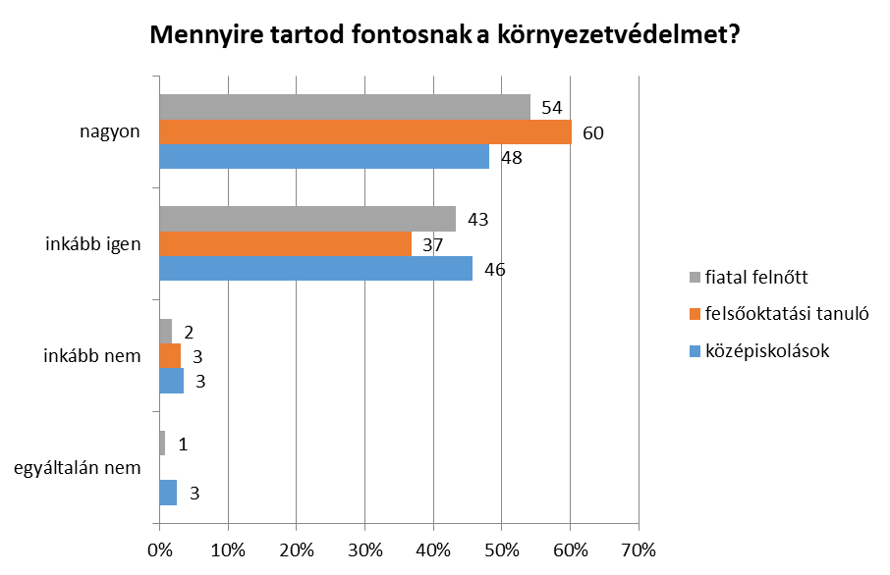

Slide 41
A megkérdezett fiatalok több mint kétharmada él teljes családban, mindkét szülőjével együtt, a nem fehérvári tanulóknál ez az arány valamelyest magasabb. A szülők végzettsége nagyban befolyásolja a fiatalok iskolai életútját és tanulmányi eredményeiket.
Szabadidejükben főként interneteznek, ám a középiskolás korosztály esetében gyakoribbak az aktív tevékenységek a szabadidő eltöltése során, mint a másik két csoport esetében.
A fehérvári fiatalok nagy része sportol, ám a város szabadtéri sportolásra lehetőséget biztosító helyszíneit, úgy, mint például a Bregyóközi Sportközpontot kevesen látogatják.
A segítő szervezetek ismertsége, elismertsége és a beléjük vetett bizalom csekély, elsősorban a családhoz és a barátokhoz fordulnak, ha valami problémájuk van.
Az online térben aktívan jelen vannak, ami oldalak, csatornák követésében és közösségi oldalakon való megjelenésben nyilvánul meg. Online zaklatásnak elsősorban a középiskolások estek már áldozatul, ám a teljes mintában alacsony azok száma, akik már átéltek ilyesmit.
Társadalmilag nem túl aktívak, kevesen tagjai különböző szervezeteknek, és a jövőben sem terveznek belépni, inkább a sportegyesületek vonzzák őket. A középiskolások ismerik a Diáktanács munkáját, és nagyjából elégedettek azzal, ahogy a városvezetés reagál az ifjúság igényeire.
A fehérvári iskolákkal általában elégedettek a fiatalok, továbbtanulásukat inkább más városokban tervezik, de sokan gondolkodnak a városban történő tanulmányok folytatásában is, műszaki és gazdaságtudományi területen. A fiatalok körülbelül egyharmada hallott arról, hogy ezeket a céljaikat az önkormányzat ösztöndíjjal is támogatja.

